Slide 1

Финансовые загадки
Черкашина Татьяна Анатольевна

Slide 2
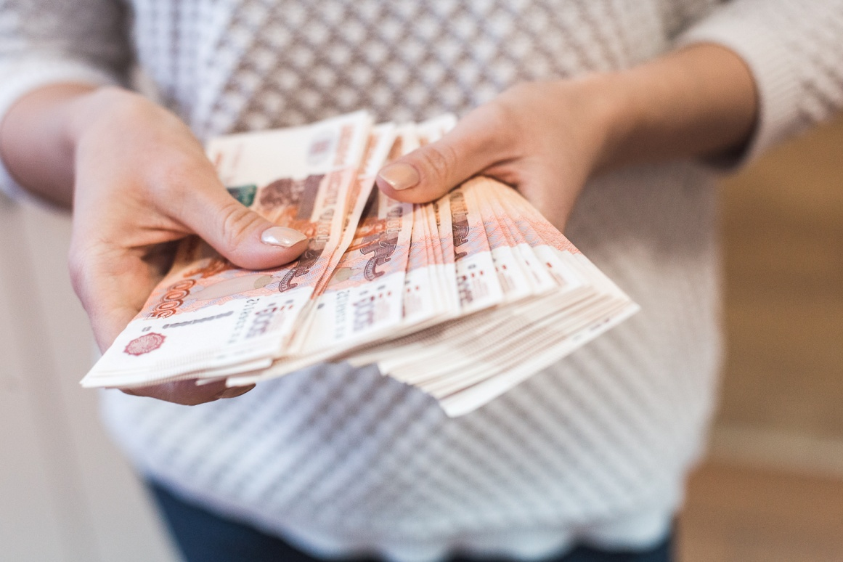
Зарплата
И врачу, и акробату
Выдают за труд …..

Slide 3
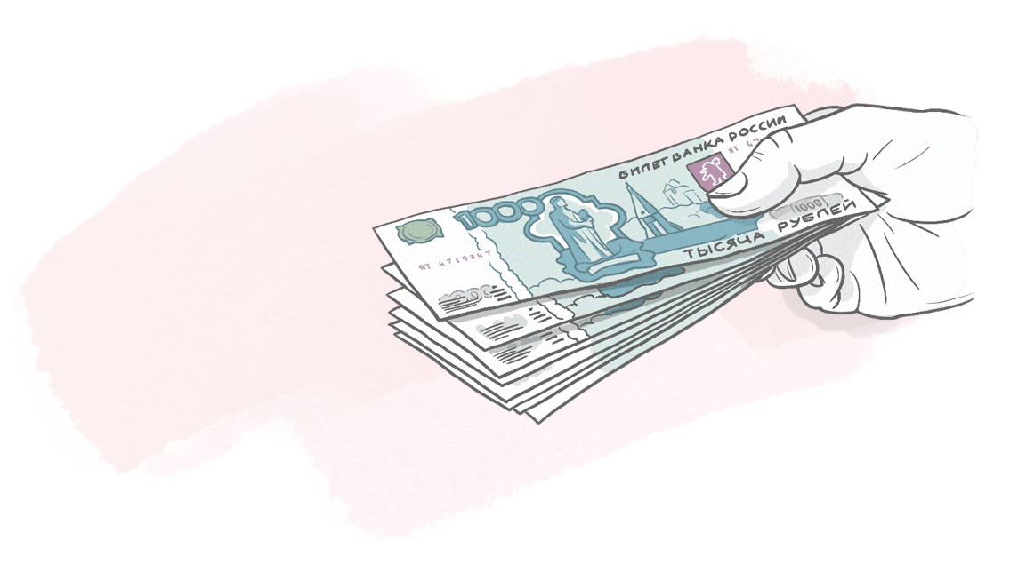
Аванс
Половинку от зарплаты,
Называют как, ребята?

Slide 4
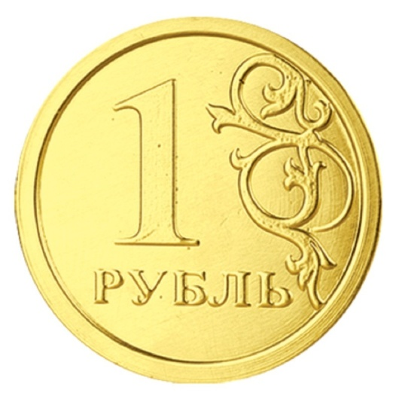
Монета
Маленькая,
Кругленькая,
Из кармана в карман скачет,
Весь мир обскачет,
Ни к чему сама не годна,
А всем нужна.

Slide 5
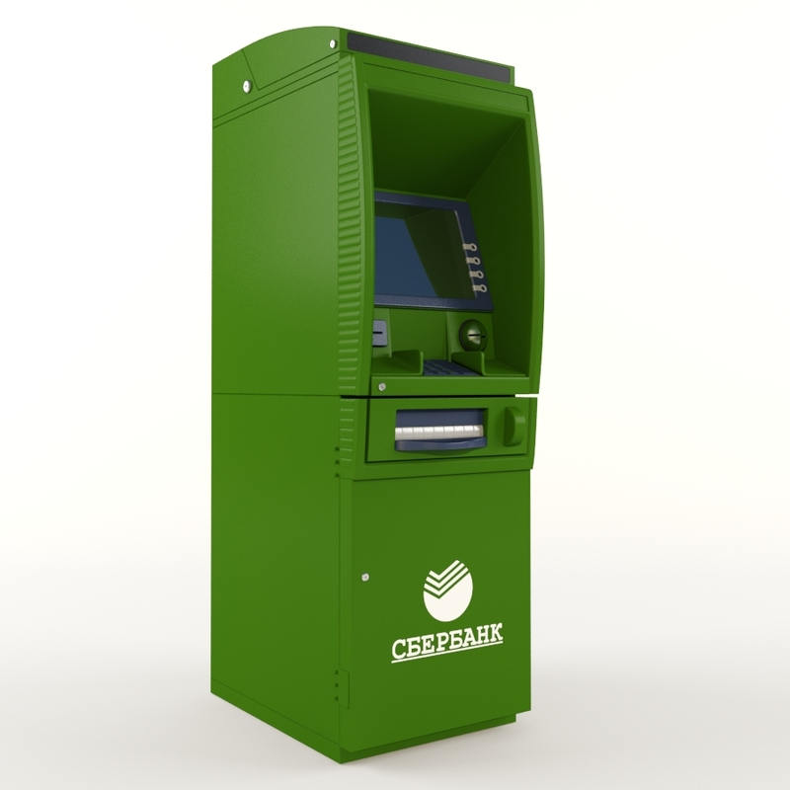
Банкомат
Из какого аппарата
Выдаётся нам зарплата?

Slide 6
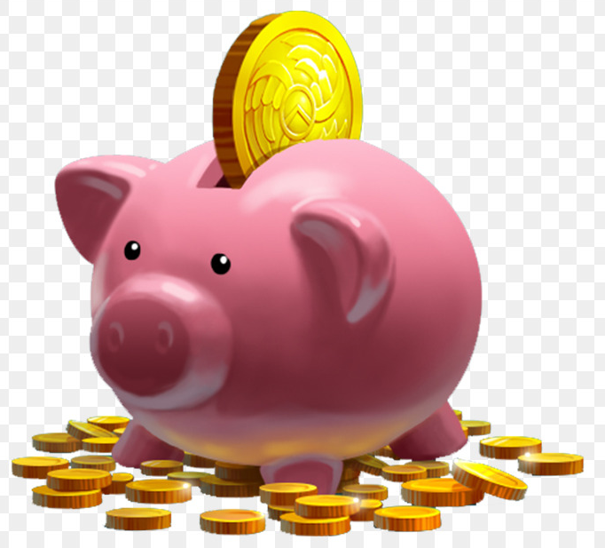
Копилка
Чтоб хранить свои доходы
На карманные расходы,
Хрюша требуется мне,
Та, что с дыркой на спине.

Slide 7
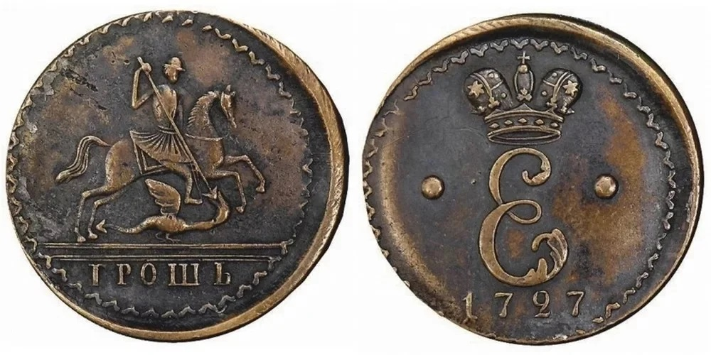
Грош
В наши дни не встретишь эту
Очень малую монету.
В сказках ты её найдёшь,
Денежка зовётся…

Slide 8
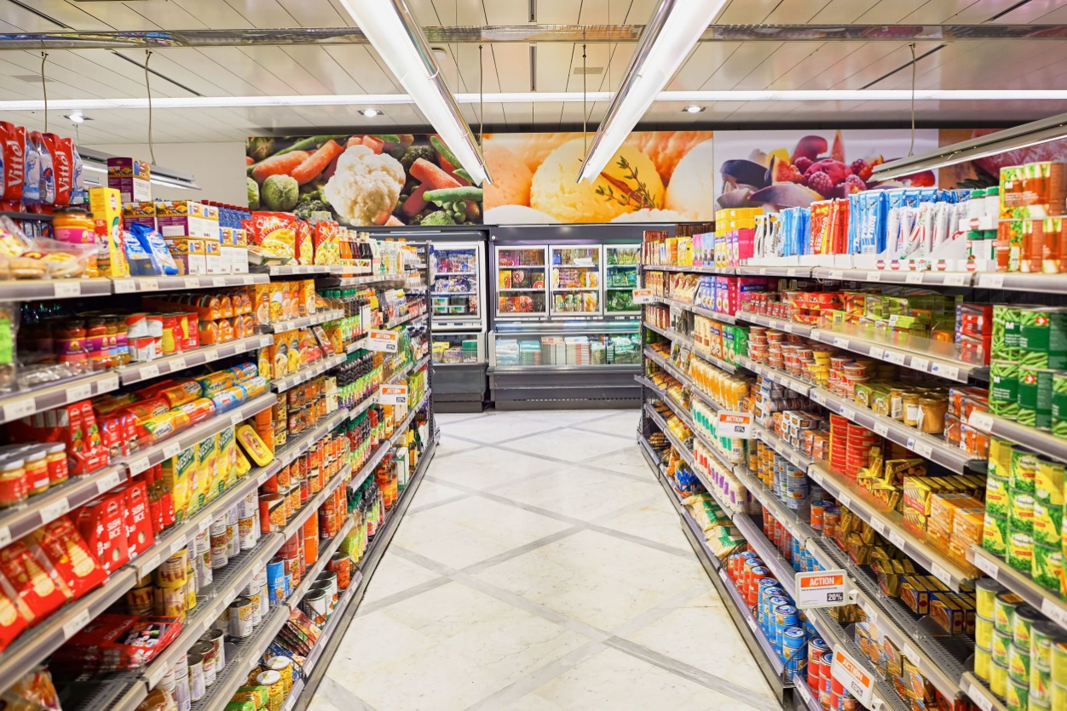
Супермаркет
Это крупный магазин,
У него не счесть витрин.
Всё найдётся на прилавке,
От одежды до булавки.

Slide 9
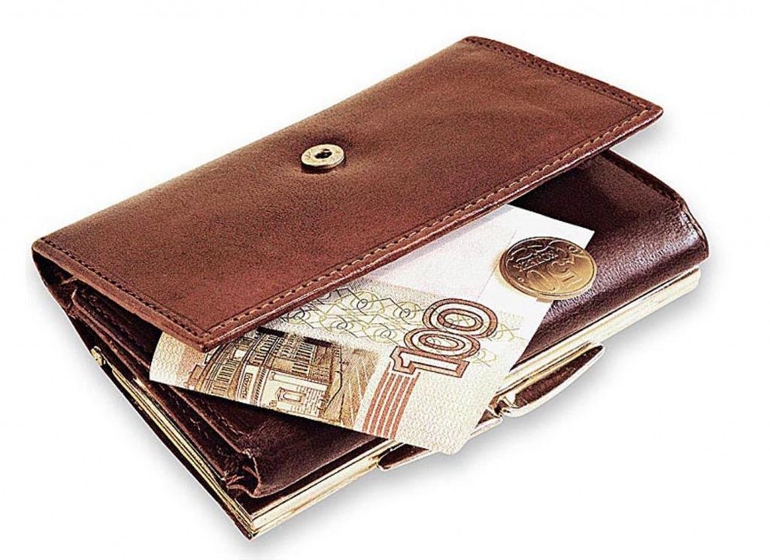
Кошелек
В кармане держу я для денежки домик.
Но денежка эта свой домик не помнит —
Сегодня лежит она в доме своем,
А завтра ее в магазин отдаем.
И домик пустеет, и домик грустит:
«Когда же другая меня навестит?»

Slide 10
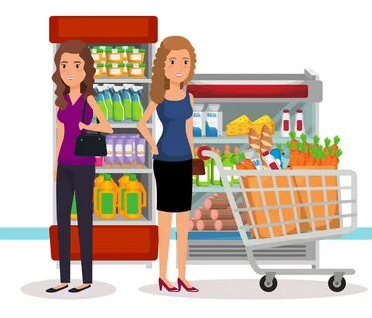
Покупатель
Кто товары покупает,
Деньги продавцу вручает?

Slide 11
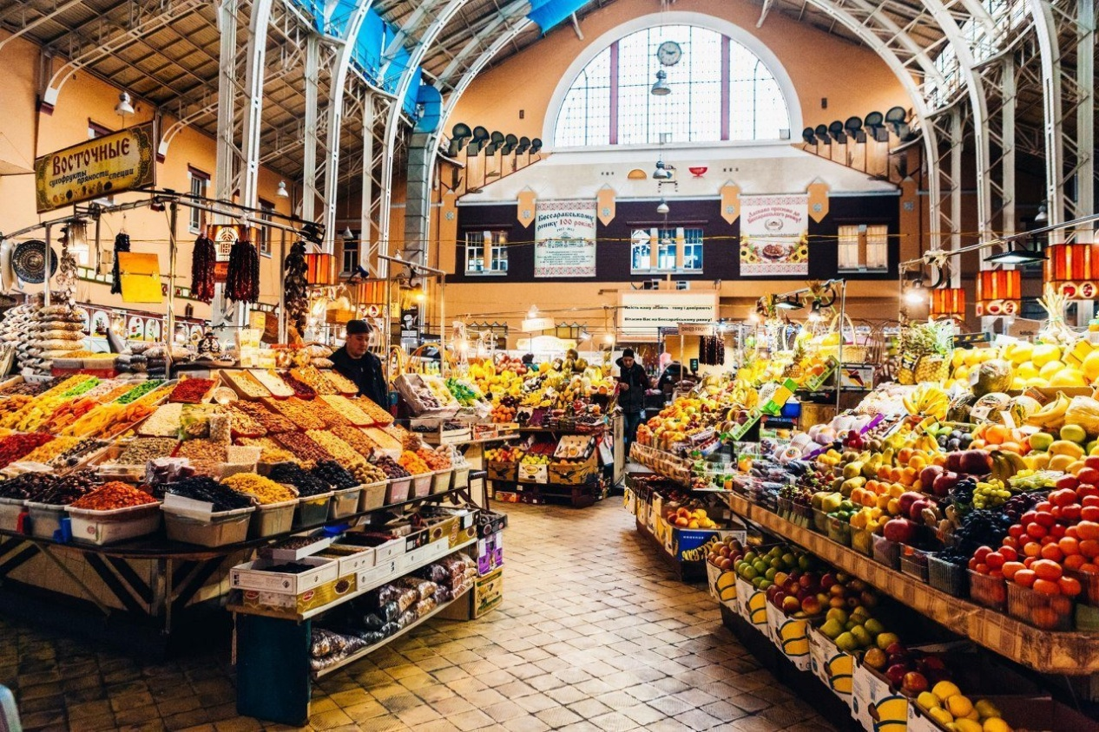
Товар
Люди ходят на базар-
Там дешевле весь…

Slide 12

Бизнесмен
В море коварном товаров и цен
Бизнес-корабль ведет…

Slide 13
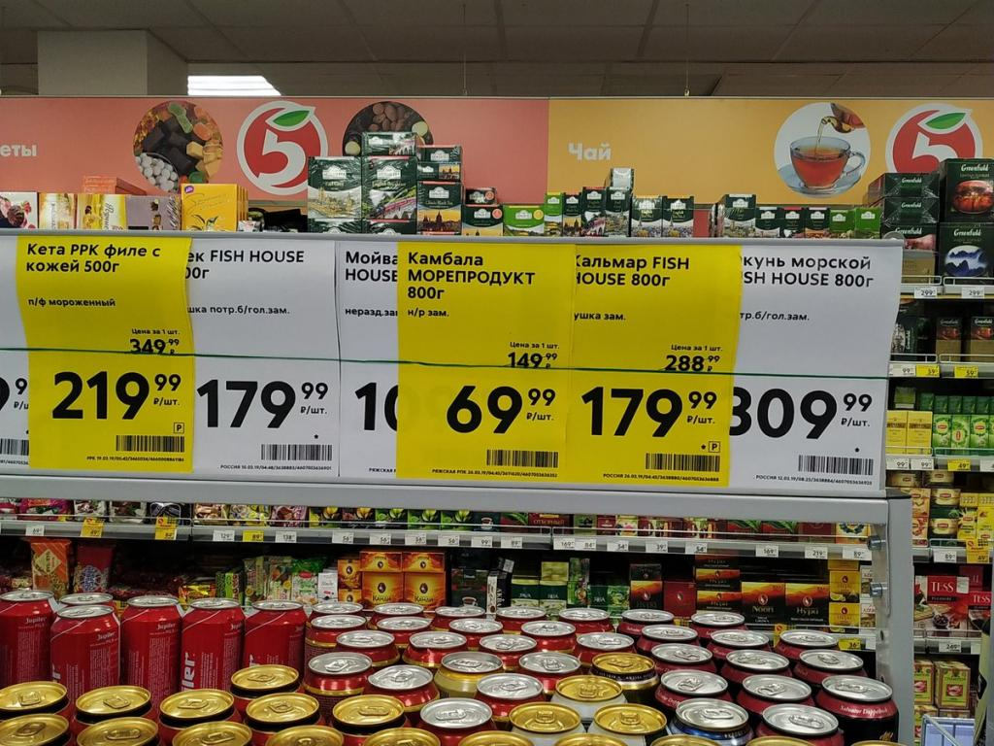
Цена
На товаре быть должна
Обязательно…

Slide 14
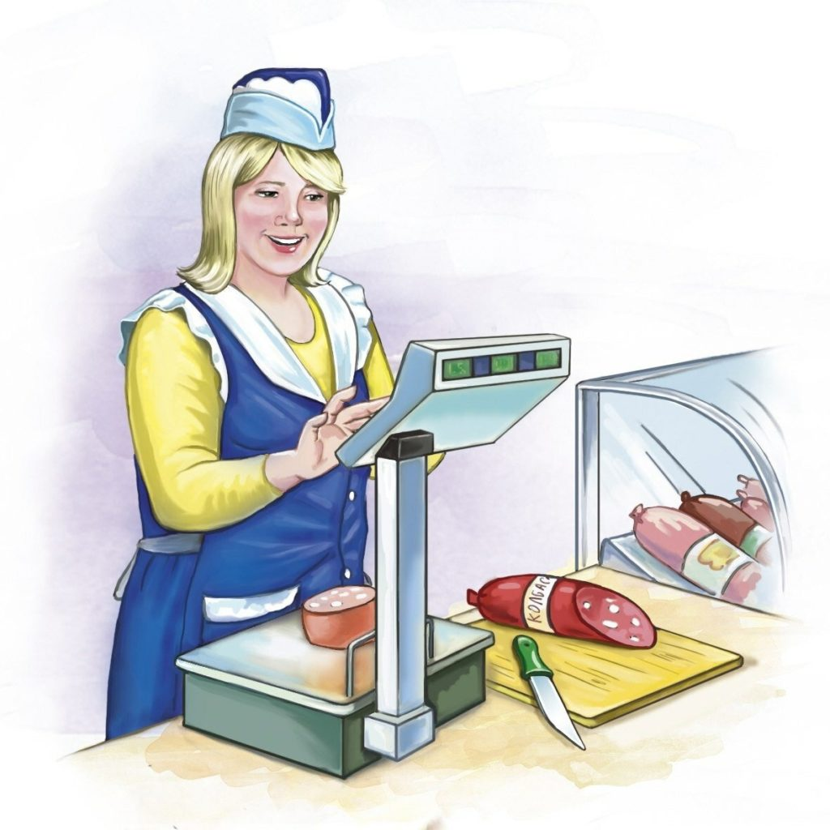
Продавцы
Мебель, хлеб и огурцы
Продают нам…

Slide 15
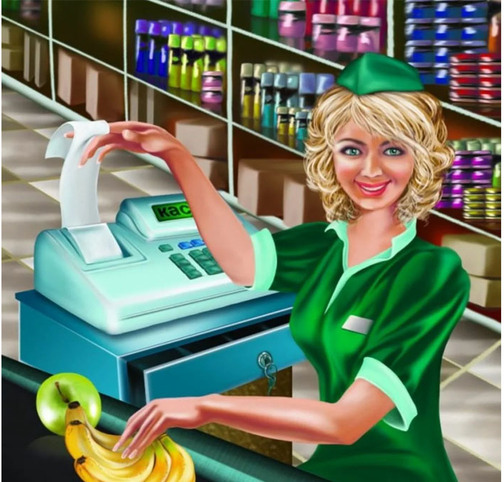
Кассир
За сметану, хлеб и сыр
В кассе чек пробьет…

Slide 16

МОЛОДЦЫ!

